Slide 1
Wizja Mazowsza do 2030 r.

Slide 2
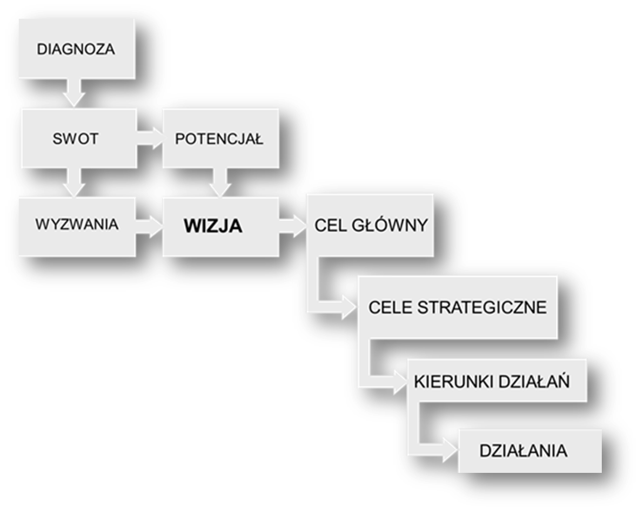
Wizja rozwoju województwa
Mazowsze to region spójny terytorialnie, konkurencyjny, innowacyjny z wysokim wzrostem gospodarczym i bardzo dobrymi warunkami życia jego mieszkańców

Slide 3
STRATEGIA ROZWOJU WOJEWÓDZTWA MAZOWIECKIEGO DO 2030 ROKU
Strategia zawiera długofalową wizję rozwoju województwa mazowieckiego, w myśl której Mazowsze do roku 2030, stanie się regionem spójnym terytorialnie, konkurencyjnym, innowacyjnym, zapewniającym mieszkańcom bardzo dobre warunki życia. Z uwagi na duże zróżnicowanie przestrzenne rozwoju województwa mazowieckiego, konieczne jest prowadzenie polityki zmniejszającej te dysproporcje.

Slide 4
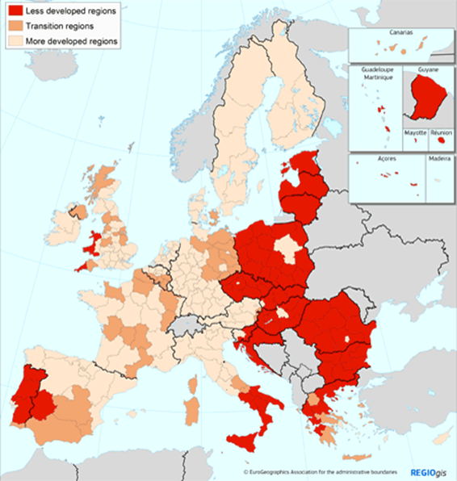
Specyficzna sytuacja województwa mazowieckiego
Po roku 2013 województwo mazowieckie jest pierwszym polskim regionem, który w unijnej klasyfikacji opuścił kategorię regionów najsłabiej rozwiniętych (czyli regionów, w których PKB nie przekracza 75% średniej unijnej). Oznacza to, że obowiązują w nim inne zasady wsparcia.
W regionach słabiej rozwiniętych maksymalny poziom współfinansowania projektów ze środków Unii Europejskiej wynosi 85%, natomiast dla Mazowsza został zmniejszony do 80%.

Slide 5
Nowa perspektywa - nowe wyzwania
Mazowsze jako region lepiej rozwinięty
  przekroczenie 75-procentowego progu średniej zamożności regionów UE;
Program dwufunduszowy
  EFS i EFRR;
Koncentracja tematyczna
  Cele Tematyczne - wytyczne KE, co do zakresu planowanych interwencji;
Ring-fencing - wymóg przeznaczania określonej ilości środków unijnych na konkretne cele
  m.in. minimum 60% ERDF środków na Mazowszu powinno zostać skoncentrowanych w obszarze innowacji, badań naukowych, technologii informacyjno-komunikacyjnych, konkurencyjności przedsiębiorstw oraz w zakresie gospodarki niskoemisyjnej;
Rezerwa wykonania
  6% (ok. 125,4 mln EUR) z całości alokacji dla RPO WM 2014-2020,
  której otrzymanie uwarunkowane będzie realizacją kamieni milowych;
Większy akcent na wykorzystanie instrumentów finansowych.

Slide 6
Środowisko/ Energetyka
Przemysł i produkcja
Rozwój produkcji ukierunkowanej na eksport
w przemyśle zaawansowanych i średniozaawansowanych
technologii oraz w przemyśle i przetwórstwie
rolno-spożywczym
Zapewnienie gospodarce regionu zdywersyfikowanego zaopatrzenia
w energię przy zrównoważonym gospodarowaniu zasobami środowiska
PRIORYTETOWY
CEL STARTEGICZNY
Miasta
R E G I O N
Kultura
Wykorzystanie potencjału kultury i dziedzictwa kulturowego oraz walorów środowiska przyrodniczego dla rozwoju gospodarczego regionu i poprawy jakości życia
Gospodarka
Wzrost konkurencyjności regionu poprzez rozwój działalności gospodarczej oraz transfer i wykorzystanie nowych technologii
Transport/ przestrzeń
Poprawa dostępności i spójności terytorialnej regionu oraz kształtowanie ładu przestrzennego
Społeczeństwo
RAMOWE CELE STRATEGICZNE
Poprawa jakości życia oraz wykorzystanie kapitału ludzkiego i społecznego do tworzenia nowoczesnej gospodarki
Warszawa
z OMW
CELE STRATEGICZNE
Obszary wiejskie

Slide 7

System realizacji Strategii
kontekst krajowy
kontekst UE
kontekst regionalny
Długookresowa Strategia Rozwoju Kraju – Polska 2030. Trzecia fala nowoczesności
V Raport Spójności gospodarczej, społecznej
i terytorialnej
Strategia rozwoju województwa mazowieckiego do 2030 roku
Strategia rozwoju kraju 2020 (średniookresowa)
Plan Zagospodarowania Przestrzennego Województwa Mazowieckiego
Inne/pozostałe dokumenty programowe województwa mazowieckiego
Strategia Europa 2020
Plany wykonawcze
9 strategii zintegrowanych (w tym KSRR)
Wspólne ramy strategiczne
KPZK 2030
RPO WM 2014-2020
kontrakt terytorialny
Umowa partnerstwa
Krajowa polityka miejska do roku 2020

Slide 8
Programy krajowe
POIR:
725 mln EUR
RPO WM 2014-2020
2, 1 mld EUR
POWER:
603 mln EUR
POIŚ:
210 mln EUR
POPC:
149 mln EUR

Slide 9
Program Operacyjny Polska Cyfrowa 2014-2020
Alokacja UE dla Mazowsza
Oś I POPC Powszechny dostęp do szybkiego internetu : 68 397 915 EUR
SUMA*: 149 056 956 EUR
* Na podstawie: Plan finansowy SZOOP POPC 2014-2020, str. 48
Oś IV POPC Pomoc techniczna: 4 036 760 EUR
Oś III POPC Cyfrowe kompetencje społeczeństwa: 10 150 000 EUR
Oś II POPC E-administracja i otwarty rząd: 66 472 281 EUR

Slide 10
Program Operacyjny Infrastruktura i Środowisko 2014-2020
Alokacja UE dla Mazowsza:
Oś II POIŚ Ochrona środowiska, w tym adaptacja do zmian klimatu: 200 000 000 EUR;
SUMA*: 210 420 865 EUR + 200 000 000 EUR (FS)
* Na podstawie: Plan finansowy POIŚ 2014-2020, str. 131-132
Oś VII POIŚ Poprawa bezpieczeństwa energetycznego: 28 193 063 EUR;
Oś IV POIŚ Infrastruktura drogowa dla miast: 63 788 191 EUR;
Oś VIII POIŚ Ochrona dziedzictwa kulturowego i rozwój zasobów kultury: 50 759 833 EUR;
Oś IX POIŚ Wzmocnienie strategicznej infrastruktury ochrony zdrowia: 67 679 728 EUR.

Slide 11
Program Operacyjny Wiedza Edukacja Rozwój 2014-2020
Alokacja UE dla Mazowsza:
Oś I POWER Osoby młode na rynku pracy: 170 181 812 EUR
SUMA*: 576 679 174,00 EUR
* Na podstawie: Plan finansowy POWER 2014-2020, str. 231
Oś IV POWER Innowacje społeczne i współpraca ponadnarodowa: 91 157 111 EUR;
Oś III POWER Szkolnictwo wyższe dla gospodarki i rozwoju: 143 554 576 EUR;
Oś II POWER Efektywne polityki publiczne dla rynku pracy, gospodarki i edukacji: 100 528 334 EUR;
Oś V POWER Wsparcie dla obszaru zdrowia: 40 932 094 EUR;
Oś VI POWER Pomoc Techniczna: 22 305 247 EUR.

Slide 12
Program Operacyjny Inteligentny Rozwój
2014-2020
Alokacja UE dla Mazowsza:
Oś I POIR Wsparcie prowadzenia prac B+R przez przedsiębiorstw : 370 190 132,00 EUR;
SUMA*: 759 363 632,00 EUR
* Na podstawie: Plan finansowy POIR 2014-2020, str. 138-139
Oś IV POIR Zwiększenie potencjału naukowo-badawczego: 80 302 251,00 EUR;
Oś III POIR Wsparcie innowacji w przedsiębiorstwach: 195 446 001,00 EUR;
Oś II POIR Wsparcie otoczenia i potencjału przedsiębiorstw do prowadzenia działalności B+R+I: 92 635 650,00 EUR;
Oś V POIR Pomoc Techniczna: 20 789 598,00 EUR.

Slide 13
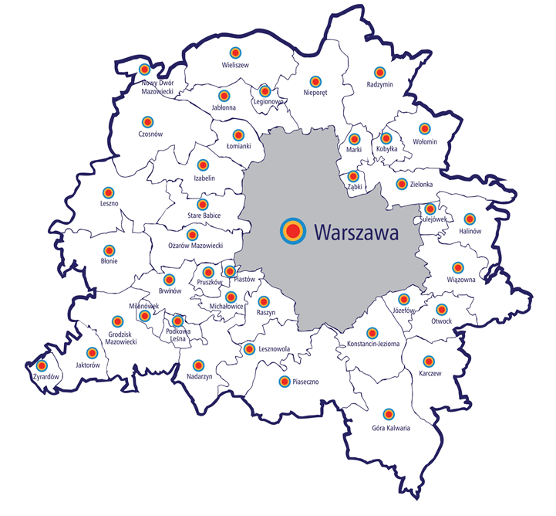
Zintegrowane Inwestycje Terytorialne
W skład WOF wchodzi 40 JST,
które podpisały porozumienie
o współpracy w zakresie realizacji ZIT.
Dokumentem warunkującym uczestnictwo Partnerstwa ZIT
w procesie zarządzania
i realizacji Programem jest Strategia ZIT WOF.

Slide 14

Regionalne Inwestycje Terytorialne
Mechanizm ten realizuje politykę rozwoju opisaną w SRWM do 2030 r., mającą na celu wsparcie OSI ostrołęcko-siedleckiego, płocko-ciechanowskiego oraz radomskiego, które zostały określone w SRWM, jako problemowe.
Podstawą realizacji RIT jest współpraca JST!

Slide 15
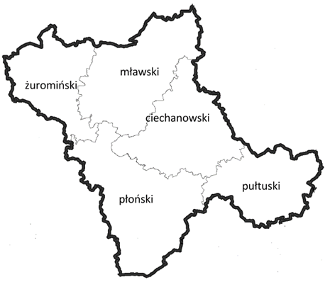
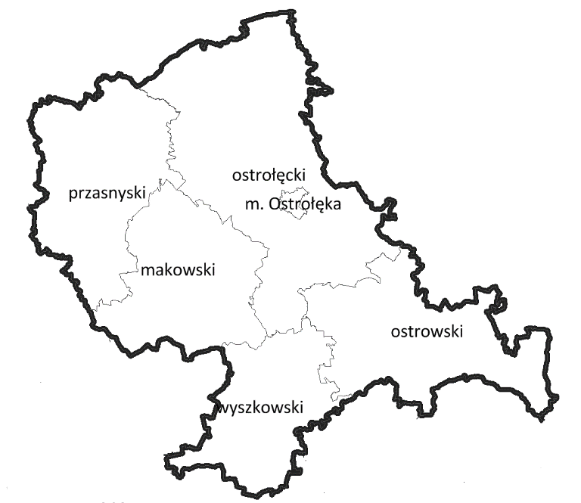
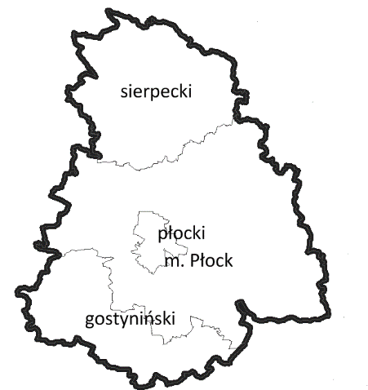
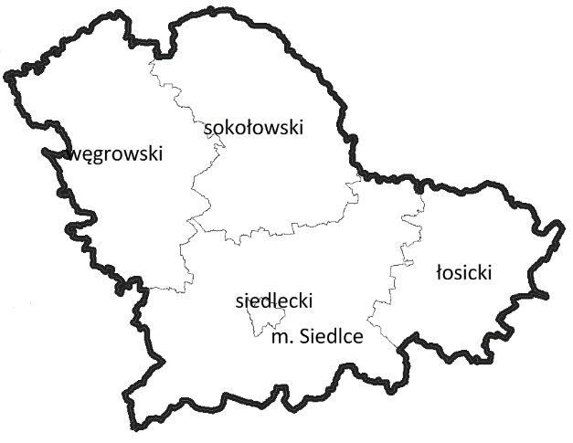
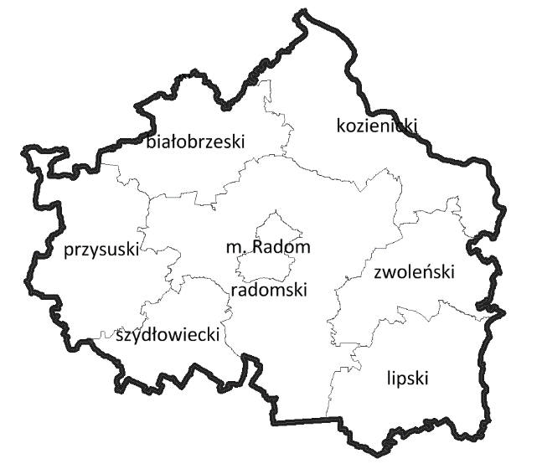
Subregion ciechanowski
Wsparcie regionalnych OSI problemowych poprzez regionalne inwestycje terytorialne (RIT)
Subregion ostrołęcki
Subregion płocki
Subregion radomski
Subregion siedlecki

Slide 16
Obszary strategicznej Interwencji-OSI
Według Krajowej Strategii Rozwoju Regionalnego, OSI to obszary, do których w sposób szczególny będzie adresowana polityka regionalna. To obszary wobec których wymagana jest interwencja rządu ze względu na ciężar, którego region sam nie jest w stanie udźwignąć. W województwie mazowieckim na poziomie regionalnym zostały wyznaczone dwa typy OSI
• problemowe –ostrołęcko-siedlecki, płocko-ciechanowski, radomski .
Wspieranie obszarów wiejskich o najniższym poziomie dostępu mieszkańców do dóbr i usług warunkujących możliwości rozwojowe. Restrukturyzacja i rewitalizacja miast i innych obszarów tracących dotychczasowe funkcje społeczno-gospodarcze (KSRR).
• bieguny wzrostu- Obszar Metropolitalny Warszawy
Wzmacnianie funkcji metropolitalnych ośrodków wojewódzkich i integracja ich obszarów funkcjonalnych (KSRR).

Slide 17
Najważniejsze ograniczenia w RPO WM 2014-2020:
  Alokacja dla dróg lokalnych w ramach CT 7 nie przekroczy 15% alokacji
  dla transportu drogowego (34 842 883 EURO)
  Zdrowie - inwestycje muszą wynikać z map potrzeb zdrowotnych;
Energetyka- identyfikacja optymalnego zestawu działań zwiększających efektywność energetyczną w danym budynku, dokonywana będzie na podstawie audytu energetycznego, stanowiącego niezbędny element projektu;
Tereny inwestycyjne - tworzenie nowej infrastruktury, służącej rozwojowi przedsiębiorstw
  zasada proporcjonalności – wykorzystanie infrastruktury -> odpowiedni zwrot środków na koniec okresu trwałości projektu;
  realizowane pod warunkiem nie powielania dostępnej infrastruktury,
  chyba, że limit dostępnej powierzchni został wyczerpany;
Gospodarka wodno-ściekowa - przesunięta do realizacji na poziom krajowy (POIŚ).

Slide 18
Dziękuję za uwagę
Klaudiusz Ostrowski
Wydział Informacji i Szkoleń Beneficjentów
Mazowiecka Jednostka Wdrażania Programów Unijnych
Dziękuję za uwagę
Elżbieta Lanc
Członek Zarządu Województwa Mazowieckiego
www.funduszedlamazowsza.eu

